Slide 1
操作系统复习
王天雨
2024-2025年度第二学期

Slide 2
1.1 操作系统的目标和作用
操作系统的目标：
  方便性：使计算机更容易使用
  有效性：控制管理计算机软硬件资源，提高利用率
  可扩充性：便于扩充新功能
  开放性：遵循标准，彼此兼容

Slide 3
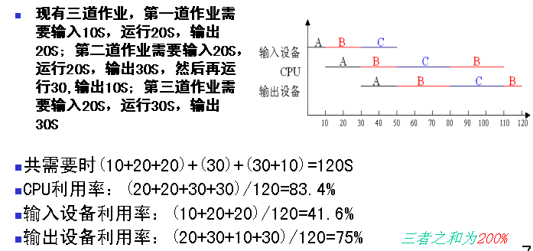

Slide 4
1.2 操作系统的发展过程
多道批处理系统优缺点
  资源利用率高，包括CPU、内存、I/O设备
  系统吞吐量大。
  平均周转时间长。
  无交互能力。
特征：多道性，无序性，调度性
需要解决的问题：
  处理机管理问题。
  内存管理问题。
  I/O设备管理问题。
  文件管理问题。
  作业管理问题。

Slide 5
1.2 操作系统的发展过程
操作系统的定义：一组控制与管理计算机硬件和软件资源，合理地对各类作业进行调度，以及方便用户使用的程序的集合
  课本P9

Slide 6
1.3 操作系统的基本特性
并发(Concurrence)
  并行与并发
  进程、线程
共享(Sharing)
  互斥共享、同时访问
虚拟(Virtual)
  把一个物理实体变为若干个逻辑上的对应物
  时分技术：虚拟处理机、虚拟设备
  空分技术：虚拟信道、虚拟存储
异步性(Asynchronism)
  以人们不可预知的速度向前推进，但只要运行环境相同，多次运行都会获得完全相同的结果

Slide 7
1.4 操作系统的主要功能
处理机管理
  进程控制、进程同步、进程通信、CPU调度
存储器管理
  内存分配、内存保护
  地址映射、内存扩充
设备管理
  缓冲管理、设备分配、设备处理、虚拟设备
文件管理
  存储空间管理、目录管理
  文件的读/写管理和保护
用户接口
  命令接口、程序接口、图形接口

Slide 8
2.1 进程的基本概念
2.1.2 前趋图
前趋图(Precedence Graph)是一个有向无循环图，记为DAG(Directed Acyclic Graph)
描述进程之间执行的前后关系。
图中的每个结点于描述一个程序段、进程、语句
结点间的有向边“→”表示之间的偏序或前趋关系
  Pi→Pj，称Pi是Pj的直接前趋，而称Pj是Pi的直接后继。
  在前趋图中，把没有前趋的结点称为初始结点(Initial Node)，把没有后继的结点称为终止结点(Final Node)。
  每个结点还具有一个重量(Weight)，用于表示该结点所含有的程序量或结点的执行时间。

Slide 9
2.1 进程的基本概念
程序并发执行时的特征
  间断性
  失去封闭性
  不可再现性
  例子：两个循环程序A和B，共享一个变量N。
  程序A每执行一次时，都要做N+1操作；
  程序B每执行一次时， 都要执行Print(N)操作，然后再将N置成“0”。
  程序A和B以不同的速度运行。
  三个语句并发执行：N=N+1; Print(N); N=0
    引发多种结果 P37

Slide 10
2.1 进程的基本概念
进程的定义
  进程是程序的一次执行。
  进程是一个程序及其数据在处理机上顺序执行时所发生的活动
  进程是程序在一个数据集合上运行的过程，它是系统进行资源分配和调度的一个独立单位。
进程是进程实体的运行过程，是系统进行资源分配和调度的一个独立单位
  课本 P38

Slide 11
2.1 进程的基本概念
进程的三种基本状态
  就绪状态：已获得CPU以外所有资源，处于就绪队列
  执行状态：获得CPU，处于执行过程
  阻塞状态：发生某种事件暂时无法进行，放弃CPU处于暂停状态，如请求I/O，请求缓冲空间，处于阻塞队列

Slide 12
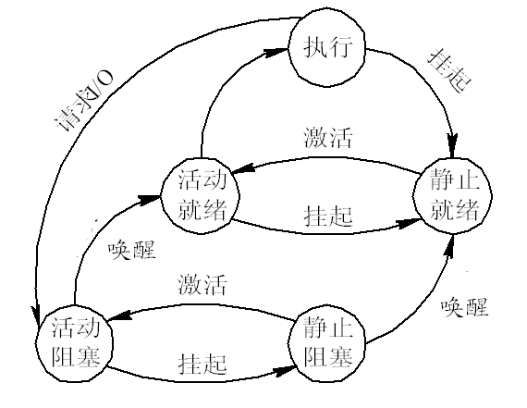
2.1 进程的基本概念
活动状态和静止状态的转换
  活动→静止，原语suspend
  静止→活动，原语active
  活动就绪→静止就绪，Readya → Readys
  活动阻塞→静止阻塞，Blockeda → Blockeds
  静止就绪→活动就绪，Readys → Readya
  静止阻塞→活动阻塞，Blockeds → Blockeda

Slide 13
2.1 进程的基本概念
PCB的作用
  进程存在的唯一标志
  记录进程的外部特征
  描述进程变化的过程
  记录进程和其他进程的联系
  OS通过PCB控制和管理进程
    OS调度进程进入执行态
    进程间的通信
    进程的挂起

Slide 14

2.1 进程的基本概念
3. 进程控制块的组织方式
链接方式

Slide 15

2.1 进程的基本概念
索引方式

Slide 16
2.2 进 程 控 制
父进程：由系统或用户首先创建的进程
子进程：父进程创建的进程
父子进程关系：
  进程控制：子进程由父进程创建或撤销，子进程不能控制父进程
  资源继承：子进程可以全部或部分共享父进程的资源
  运行方式：可同时进行，可以控制先后
  PCB：在PCB中设置家族关系表项，标明自己的父进程和子进程

Slide 17
#include <unistd.h>
#include <stdio.h>
int main(int argc, char ** argv )
{
int pid = fork();
if(pid == -1 ) {
print("error!");
} else if( pid = =0 ) {
print("This is the child process!");
getchar();
} else {
print("This is the parent process! child process id = %d", pid);
getchar();
}
return 0;
}
Notes:
执行程序，ps –l 检查PID的关系

Slide 18
2.2 进 程 控 制
2. 进程阻塞过程
  正执行过程中，当发现引发阻塞的事件，无法继续执行，进程调用阻塞原语block把自己阻塞。
  阻塞是进程自身的一种主动行为
    停止当前执行
    修改状态，由执行改为阻塞
    将PCB插入阻塞队列，若有因不同事件而划分的多个阻塞队列，阻塞进程插入相应队列
    重新调度，将处理机分配给另一就绪进程
    CPU环境切换，保存被阻塞进程的CPU状态到PCB中，按新进程PCB的CPU状态设置CPU新环境

Slide 19
2.2 进 程 控 制
3. 进程唤醒过程
  被阻塞的事件已满足，如I/O完成或所需数据已到达，则由有关进程(比如，用完并释放了该I/O设备的进程)调用唤醒原语wakeup，将等待事件的进程唤醒
  唤醒原语执行的过程
    首先把被阻塞的进程从等待该事件的阻塞队列中移出
    将其PCB中的现行状态由阻塞改为就绪
    再将该PCB插入到就绪队列中

Slide 20
2.2 进 程 控 制
2.2.4 进程的挂起与激活
1. 进程的挂起
  出现引发挂起的事件（挂起的原因），系统将用原语suspend将指定进程挂起
  挂起原语的执行过程
    首先检查被挂起进程的状态，活动就绪改为静止就绪；活动阻塞改为静止阻塞
    将PCB复制到指定的内存区域
    数据复制到外存，释放内存
    若被挂起的进程正在执行，则重新调度

Slide 21
2.2 进 程 控 制
2. 进程的激活过程
  当发生激活进程的事件，如父进程或用户进程请求激活，或当前内存有足够的空间，系统利用激活原语active将进程激活。
  激活原语执行的过程
    先将进程从外存调入内存
    检查该进程的现行状态，静止就绪改为活动就绪；静止阻塞改为活动阻塞。
    若是进入就绪队列，则重新调度，抢占式和非抢占式调度

Slide 22
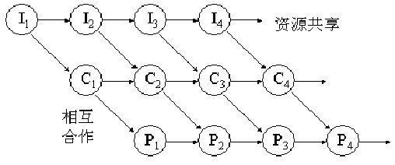
2.3 进 程 同 步
2.3.1 进程同步的基本概念
进程同步的任务：是使并发进行的诸进程之间能有效地共享资源和相互合作，从而使程序的执行具有可再现性. P47
两种形式的制约关系
  间接相互制约关系：申请I/O、CPU
  直接相互制约关系：输入与运算

Slide 23
2.3 进 程 同 步
2. 临界资源：进程间共享的软硬件资源
  互斥型共享
进程同步的典型例子：生产者-消费者问题
  生产者进程生产产品，消费者进程消费产品
  具有n个缓冲区的缓冲池
  生产者进程每次放入一个产品，一个缓冲区满
  消费者进程每次取走产品，一个缓冲区空
  不允许生产者进程向满缓冲区放产品
  不允许消费者进程从空缓冲区取产品
  互斥共享了缓冲池，每个时刻只有一个进程可以对缓冲池做操作

Slide 24
2.3 进 程 同 步
4. 同步机制应遵循的规则
  空闲让进
  忙则等待
  有限等待
  让权等待：释放CPU、避免忙等

Slide 25
2.3 进 程 同 步
2.3.2 信号量机制
整型信号量
使用一个代表资源数目的整型变量
除初始化外，仅两个标准原子操作能访问
  wait(S)和signal(S)
  分别称为P、V操作
wait(S): while S≤0 do no-op
S∶=S-1;
signal(S): S ∶=S+1;
缺点：While循环不能释放处理机，“忙等”，未遵循“让权等待”规则

Slide 26
2.3 进 程 同 步
2. 记录型信号量
不存在“忙等”现象，采取“让权等待”的策略
增加一个进程链表L ，用于链接所有等待进程
等待进程使用阻塞操作进入进程链表L
信号量S是一个结构体：
type semaphore=record
value:integer; //资源可用数量
L:list of process; //等待进程队列
end

Slide 27
2.3 进 程 同 步
PV操作描述
procedure wait(S)
var S: semaphore;
begin
S.value∶ =S.value-1;
if S.value＜0 then block(S,L) //S.value＜0时，资源已分配完毕，进程调用block原语进行自我阻塞，放弃处理机，并插入到信号量链表S.L中。
end
procedure signal(S)
var S: semaphore;
begin
S.value∶ =S.value+1;
if S.value≤0 then wakeup(S,L); //若加1后S.value≤0，则表示链表中有等待该资源的进程被阻塞，调用wakeup原语，将S.L链表中的第一个等待进程唤醒
end

Slide 28
2.3 进 程 同 步
AND同步机制的基本思想是：将进程在整个运行过程中需要的所有资源，一次性全部地分配给进程，待进程使用完后再一起释放。只要尚有一个资源未能分配给进程，其它所有可能为之分配的资源，也不分配给他。
对若干个临界资源的分配，采取原子操作方式：要么全部分配到进程，要么一个也不分配。
由死锁理论可知，这样就可避免上述死锁情况的发生。为此，在wait操作中，增加了一个“AND”条件，故称为AND同步，或称为同时wait操作。包含操作Swait和Ssignal

Slide 29
2.3 进 程 同 步
记录型信号量：请求1种资源，数量1个
AND型信号量：请求n种资源，每种数量1个
信号量集：请求n种资源，每种数量n个
信号量S，需求值d，下限值t，操作Swait和Ssignal
Swait(S1, t1, d1, …, Sn, tn, dn)
if Si≥t1 and … and Sn≥tn then //所有资源种类大于下限值才分配
for i∶=1 to n do
Si∶=Si-di; //分配资源
endfor
else
将进程插入首个令它阻塞的资源阻塞队列，并将执行指针移动回到程序Swait开始位置，程序被唤醒后需要重新进行资源判断
endif

Slide 30
2.3 进 程 同 步
Ssignal定义
Ssignal(S1, d1, …, Sn, dn)
for i∶=1 to n do
Si ∶=Si+di;//释放资源
将每种资源的阻塞队列中的所有进程移出，唤醒重新判断
endfor;
信号量集的几种特殊情况：
  Swait(S, d, d)：此时在信号量集中只有一个信号量S， 但允许它每次申请d个资源，当现有资源数少于d时，不予分配。
  Swait(S, 1, 1)：信号量集蜕化为一般的记录型信号量(S＞1时)或互斥信号量(S=1时)
  Swait(S, 1, 0)：这是一种很特殊且很有用的信号量操作。当S≥1时，允许多个进程进入某特定区；当S变为0后，将阻止任何进程进入特定区。它相当于一个可控开关。

Slide 31
2.3 进 程 同 步
信号量机制的特性
  wait(S)和signal(S)必须成对出现，但可以不在同一个进程中
  缺少wait(S)不能保证资源互斥
  缺少signal(S)可能使资源永远不能释放
  不存在“忙等”问题

Slide 32
2.4 经典进程的同步问题
加入记录型信号量的生产者—消费者程序
proceducer:begin consumer:begin
repeat repeat
producer an item nextp; …
wait(empty); wait(full);
wait(mutex); wait(mutex);
buffer(in)∶=nextp; nextc∶ =buffer(out);
in∶=(in+1) mod n; out∶ =(out+1) mod n;
signal(mutex); signal(mutex);
signal(full); signal(empty);
until false; consumer the item in nextc; …

Slide 33
2.4 经典进程的同步问题
互斥（公用）信号量，在单个程序中必须成对地出现
  例如实现互斥的wait(mutex)和signal(mutex)
资源（私用）信号量empty和full的wait和signal操作，同样需要成对地出现，但它们分别处于不同的程序中。
  例如，wait(empty)在计算进程中，而signal(empty)则在打印进程中，计算进程若因执行wait(empty)而阻塞， 则以后将由打印进程将它唤醒
每个程序中的多个wait操作顺序不能颠倒。应先执行对资源信号量的wait操作，然后再执行对互斥信号量的wait操作，否则可能引起进程死锁。——“先私后公”

Slide 34
2.4 经典进程的同步问题
死锁的发生: 先公后私
  生产者和消费者进程都交换了wait操作的次序
  mutex=1, full=0, empty=n
  C：wait(mutex) → mutex-1=0, 通过往下执行
  C：wait(full) → full-1=-1<0, 消费者进程被阻塞
  P：wait(mutex) → mutex-1=-1<0, 生产者进程被阻塞
  这时，生产者和消费者两进程分别阻塞在等待mutex和full信号量的队列，没有进程可以向前推进，系统进入死锁状态

Slide 35
2.4 经典进程的同步问题
1. 利用记录型信号量解决哲学家进餐问题
筷子是临界资源，在一段时间内只允许一位哲学家使用
实现对筷子的互斥使用，每个信号量对应一只筷子
五个信号量构成信号量数组：
  Var chopstick: array［0, …, 4］ of semaphore;
  所有信号量均被初始化为1

Slide 36
2.4 经典进程的同步问题
避免死锁的方法：
  至多只允许有四位哲学家同时去拿左边的筷子
  当哲学家的左、右两只筷子均可用时，才允许他拿起筷子进餐。
  规定奇数号哲学家先拿他左边的筷子，然后再去拿右边的筷子；而偶数号哲学家则相反。
    1、 2号哲学家竞争1号筷子；3、4号哲学家竞争3号筷子。即五位哲学家都先竞争奇数号筷子，获得后，再去竞争偶数号筷子，最后总会有一位哲学家能获得两只筷子而进餐。

Slide 37
2.4 经典进程的同步问题
1. 利用记录型信号量解决读者-写者问题
互斥信号量Wmutex：实现Reader与Writer进程的互斥
整型变量Readcount：正在读的进程数目
  当Readcount > 0，说明现在已有进程在读数据，没有写进程，所以其他读进程可以立即参与读操作，无需上锁
  当Readcount = 0，说明现在无读进程，可能有写进程，这时候读进程要上锁wait(Wmutex)排斥写进程
  当Readcount = 0且wait(Wmutex)上锁成功，读进程才能往下执行，并执行Readcount+1
  每个读进程退出时执行Readcount-1，然后若Readcount = 0，说明无读进程，开锁让写进程进来。
因为Readcount是一个可被多个Reader进程访问的临界资源，因此，应该为它设置一个互斥信号量rmutex

Slide 38
2.4 经典进程的同步问题
读者-写者问题的记录型信号量程序
Var rmutex, wmutex:semaphore∶ =1,1;
Readcount:integer∶ =0;
begin
parbegin
READER:begin
repeat
wait(rmutex);
if readcount=0 then wait(wmutex);
readcount∶ =readcount+1;
signal(rmutex);
perform read operation;
…
不考虑readcount<0的情况，因为程序出错时才会发生

Slide 39
2.4 经典进程的同步问题
续前程序
wait(rmutex);
readcount∶ =readcount-1;
if readcount=0 then signal(wmutex);
signal(rmutex);
until false;
end
WRITER:begin
repeat
wait(wmutex);
perform write operation;
signal(wmutex);
until false;
…

Slide 40
2.4 经典进程的同步问题
2. 利用信号量集机制解决读者-写者问题
增加限制，最多允许RN个读者读
信号量L，初值RN，用于控制读者数目
  在第RN+1个读者要进入读时，会引起阻塞
使用Swait(S, 1, 0)的方法实现开关作用

Slide 41
2.4 经典进程的同步问题
读者-写者问题的信号量集程序
Var RN integer;
L, mx:semaphore∶ =RN,1;
begin
parbegin
READER:begin
repeat
Swait(L,1,1);
Swait(mx,1,0);
…
perform read operation;
…
Ssignal(L,1);
until false;
end

Slide 42
2.4 经典进程的同步问题
WRITER:begin
repeat
Swait(mx,1,1; L,RN,0);
perform write operation;
Ssignal(mx,1);
until false;
end
parend
end

Slide 43
2.6 进程通信
进程的通信：进程之间的信息交换
  交换少信息量是低级通信，例如信号量机制
  交换大信息量是高级通信
信号量机制实现低级进程通信的缺点
  效率低，通信的数据量太少
  不透明，用户需要自己编写交换过程的代码，设置数据结构，控制进程互斥与同步等
  操作系统只是提供内存空间
高级进程通信：定义 P65
  用户直接利用操作系统提供的通信指令
  高效传送大量数据

Slide 44
2.6 进程通信
直接通信原语解决生产者-消费者问题
  生产者生产一个产品(消息)后，使用Send原语将消息发送给消费者
  消费者进程使用Receive原语来得到一个消息
  如果消息尚未生产出来，消费者必须等待，直至生产者进程将消息发送过来。
repeat repeat
… receive(producer, nextc);
produce an item in nextp; …
send(consumer, nextp); consume the item in nextc;
until false; until false;
进程的阻塞与唤醒由消息机制内部实现

Slide 45
2.6 进程通信
2.6.4 消息缓冲队列通信机制
数据结构
  消息缓冲区
type message buffer=record
sender; 发送者进程标识符
size; 消息长度
text; 消息正文
next; 指向下一个消息缓冲区的指针
end
  PCB中控制通信的数据项
type processcontrol block=record
…
mq; 消息队列队首指针
mutex; 消息队列互斥信号量
sm; 消息队列资源信号量
…
end

Slide 46
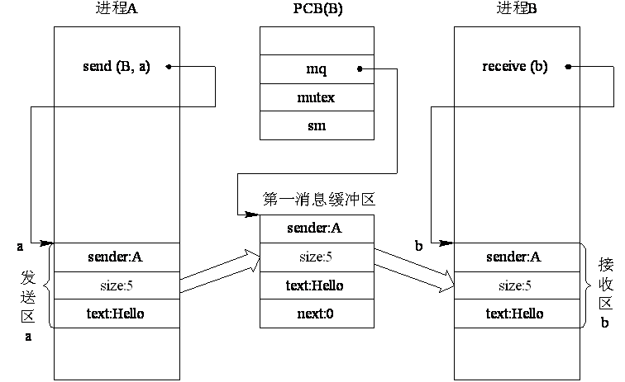
2.6 进程通信
消息缓冲通信

Slide 47
2.7 线 程
线程
  每个进程包含多个线程
  线程作为利用CPU的基本单位，是花费开销最小的实体
线程的特点
  轻型实体。
  独立调度和分派的基本单位。
  可并发执行。
  共享进程资源
线程的TCB、参数、状态、控制

Slide 48
2.7 线 程
进程与线程
  在多线程OS中，进程是作为拥有系统资源的基本单位，通常的进程都包含多个线程并为它们提供资源，但此时的进程就不再作为一个执行的实体。
  多线程OS中的进程有以下属性：
(1) 作为系统资源分配的单位，包括一系列资源。
(2) 可包括多个线程。线程属于某个特定进程
(3) 进程不是一个可执行的实体。 进程的执行状态实质 是它的某个线程执行。

Slide 49
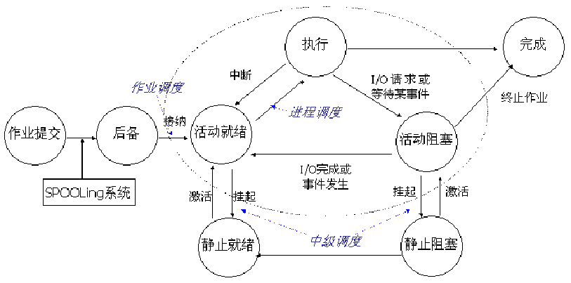
3.1 处理机调度的基本概念
三级调度之间联系

Slide 50
3.1 处理机调度的基本概念
3.1.1 高级、中级和低级调度
高级调度：以作业为调度对象
  从外存到内存
  进程创建操作
中级调度：以进程为调度对象
  外存与内存互换
  挂起与唤醒操作
低级调度：以进程为调度对象
  一直在内存中
  分配CPU执行程序

Slide 51
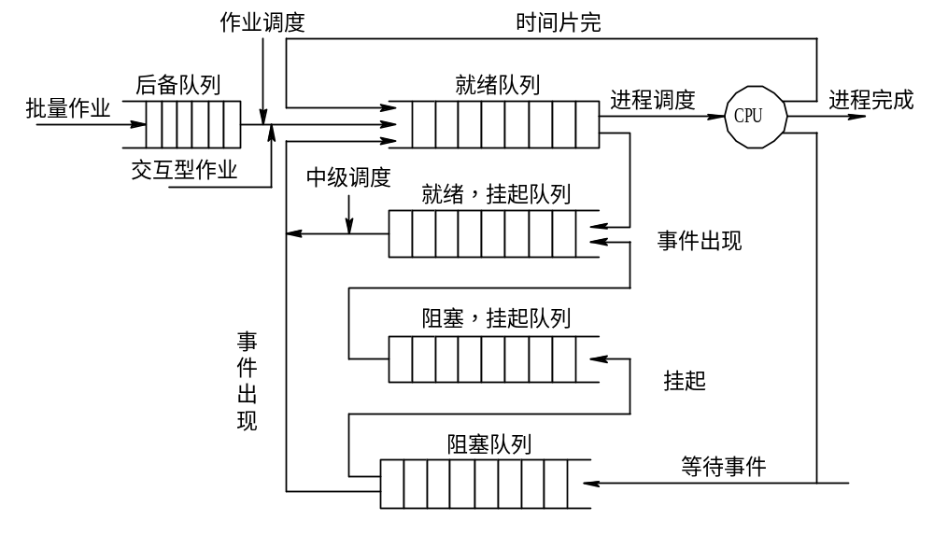
3.2 调度队列模型和调度准则
3. 同时具有三级调度的调度队列模型

Slide 52
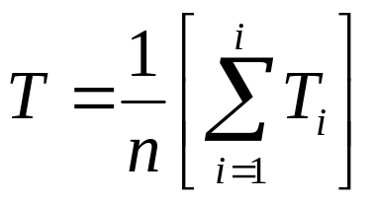
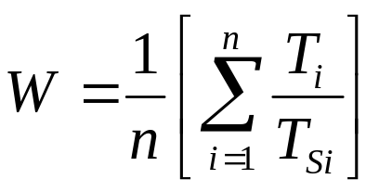
3.2 调度队列模型和调度准则
选择调度方式和调度算法的若干准则
面向用户的准则
  周转时间短：平均周转时间、平均带权周转时间
    周转时间：作业进入到完成的时间
    带权周转时间：周转时间与服务时间的比例
  响应时间快
  截止时间的保证
  优先权准则
面向系统的准则
  系统吞吐量高
  处理机利用率好
  各类资源的平衡利用

Slide 53
3.3 调度算法
先来先服务调度算法
作业调度：按时间先后顺序，选择最先来的一个或多个作业
进程调度：从就绪队列中，选择最先进入队列的进程，即队首进程。
  采用非抢占式调度
优点：实现简单，算法开销小，有利于长时间作业（进程）
缺点：不利于短时间作业（进程）

Slide 54
3.3 调度算法
短作业(进程)优先调度算法
优先选择运行时间最短的作业或进程
非抢占式调度
优点：有利于短作业或短进程
缺点：导致长作业或进程长时间不被调度，不能保证实时性，执行时间一般基于用户估算，准确性不足

Slide 55

3.3 调度算法
高响应比优先调度算法
在单处理机环境下，对4个作业A、B、C、D进行非抢占式调度，它们的到达时间分别为：800、850、900、950，运行时间为：200、50、10、20。假设其他系统开销忽略不计
  试用高响应比优先调度算法，写出调度顺序、完成时间、周转时间和带权周转时间
  如果在第1005秒有新作业E加入，运行时间为15。用高响应比优先调度算法，写出调度顺序、完成时间、周转时间和带权周转时间

Slide 56
3.2 调度算法
基于时间片的轮转调度算法
  将所有就绪进程按先来先服务排成队列
  把CPU分配给队首进程，进程只执行一个时间片
  时间片用完，OS通过计时器发出时钟中断，停止进程
  将已使用时间片的进程送往就绪队列的末尾
  分配处理机给就绪队列中下一进程
时间片大小的设定影响系统性能
  实例 P95

Slide 57
调度算法
多级反馈队列调度算法结构
  设置多个就绪队列
  各个队列优先级逐个降低
  各个队列时间片逐个增加
  优先级越高的队列执行时间片就越短，一般时间片按倍增规则
  例如，第二队列的时间片要比第一个队列的时间片长一倍，……，第i+1个队列的时间片要比第i个队列的时间片长一倍
  整合了时间片、 FCFS、优先级三种机制

Slide 58
调度算法
多级反馈队列调度算法调度规则
  每个新进程首先进入第一个队列，遵循FCFS
  在当前队列的时间片内，进程若能完成，退出
  进程若未完成，降级到第二个队列，同样遵循FCFS
  依次类推，若在第二个队列的时间片内仍未完成，再降级到第三个队列……
抢占规则
  低级队列只有等高级队列变空才能执行，例如如果第一队列里面有进程，第二队列里的进程不会调度，必须等第一队列变空才会调度第二队列里的进程
  当高级队列有新进程进入，而当前是低级队列的进程运行，将立即发生抢占，被抢占进程放回低级队列末尾，记录进程剩余运行时间和在当前队列的剩余使用时间。

Slide 59
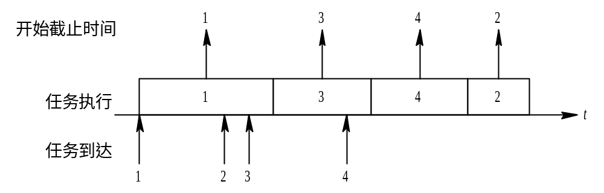
实时调度
3 常用的几种实时调度算法
最早截止时间优先(EDF, Earliest Deadline First)算法
  根据任务的开始截止时间确定任务优先级
  开始截止时间越早，优先级越高

Slide 60
实时调度
最低松弛度优先(LLF, Least Laxity First)算法
  根据任务紧急(或松弛)的程度确定任务的优先级。
  任务的紧急程度愈高，优先级就愈高
  临界状态发生抢占
  松弛度 = 完成截止时间 – 处理时间 – 当前时间
  例如任务A的完成截止时间是第400s，运行时间为100s，当前时间是第150s，则
    A的松弛度 = 400 – 100 – 150 = 150s
  注意：处理时间指剩余需要CPU时间，初始化等于运行时间

Slide 61
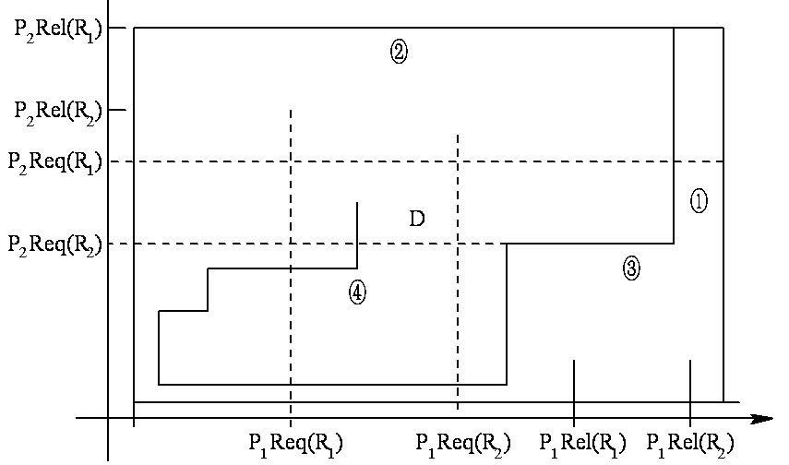
产生死锁的原因和必要条件
进程推进顺序不当引起死锁

Slide 62
产生死锁的原因和必要条件
产生死锁的必要条件
  互斥条件：请求资源为临界资源，将引发进程阻塞
  请求和保持条件：持有旧资源，同时申请新资源
  不剥夺条件：已获得资源在使用完之前，不被外力剥夺
  环路等待条件：互相等待资源

Slide 63
产生死锁的原因和必要条件
处理死锁的基本方法
  预防死锁：设置限制条件，破坏产生死锁的一个或多个必要条件
  避免死锁：在资源动态分配过程中，加入检查，防止系统进入不安全状态
  检测死锁：建立检测机构检测死锁的发生和原因，确定相关的进程和资源
  解除死锁：剥夺资源或撤销进程，从而解除死锁
  检测死锁和解除死锁是一对合作关系

Slide 64
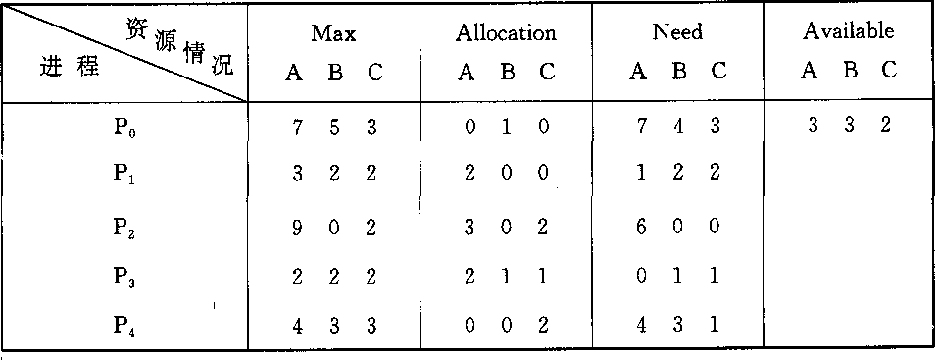
预防死锁的方法
系统安全状态
  所谓安全状态，是指系统能按某种进程顺序<P1, P2, …，Pn>，来为每个进程Pi分配其所需资源，直至满足每个进程对资源的最大需求，使每个进程都可顺利地完成，称<P1, P2, …, Pn>序列为安全序列 。
  如果系统无法找到这样一个安全序列，则称系统处于不安全状态。

Slide 65
3.6 预防死锁的方法
银行家算法应用背景：
  当前状态安全
  有新的资源分配请求
算法目的：判断新的请求是否安全
判断方法：
  虚拟执行这个分配请求，使得当前状态进入下一个状态
  在下一个状态中寻找安全序列
  若找到，就说明状态是安全，所以可以执行分配请求
  否则拒绝分配请求

Slide 66
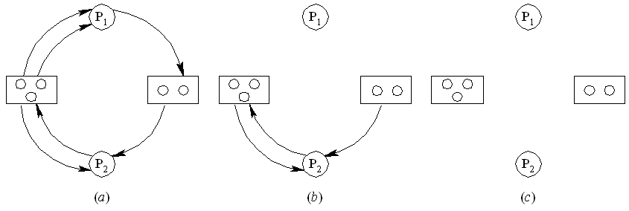
3.7 死锁的检测与解除
死锁定理：资源分配不可完全简化，则处于死锁状态

Slide 67
多级存储器结构
通用存储层次：CPU寄存器、主存、辅存
具体功能划分：
  寄存器
  高速寄存器（Cache）
  主存储器
  磁盘缓存（非实际存储介质）
  固定磁盘
  可移动存储介质

Slide 68
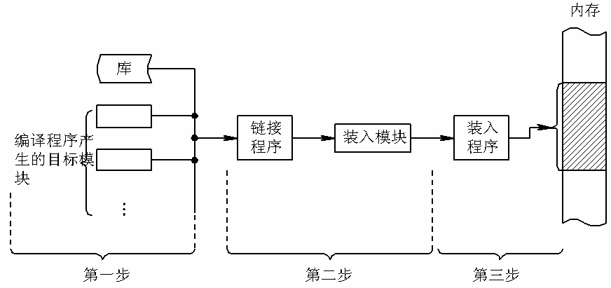
程序的装入和链接
程序进入内存的流程步骤
  编译：源代码→目标模块
  链接：目标模块+库函数→装入模块
  装入：装入内存

Slide 69
连续分配方式
连续分配：为每个用户程序分配连续的内存空间
  单一连续分配
  固定分区连续分配
  动态分区分配
  动态重定位分区分配

Slide 70
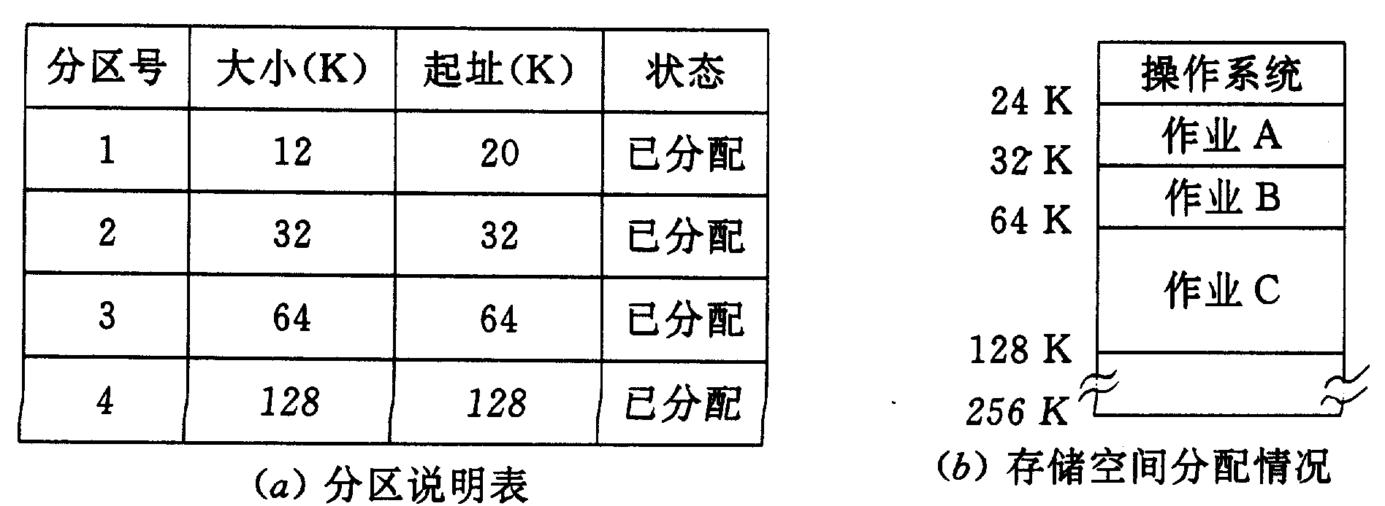
连续分配方式
固定分区分配
  将内存划分多个区域，每个区域大小固定
  每个区域只能装入一个程序
  分区大小相等的划分方法，一般用于多个相同任务
  分区大小不等的划分方法，根据实际任务大小分配

Slide 71
连续分配方式
分配算法
  首次适应：按顺序选择第一个满足要求的内存区域
    优点：保留高地址的大部分空间
    缺点：低地址存在很多小片无法利用的空间，查找时间长
  循环首次适应：在上一次找到空闲分区的下一个分区开始寻找，找到第一个满足要求的内存区
    优点：空闲分区在内存中分布均匀，查找时间短
    缺点：缺乏大的内存空间
  最佳适应：在所有空闲分区中查找与程序大小最相近的空闲分区
    为了加快速度，可以把空闲分区从小到大排列
    优点：提高内存使用率，保留大空闲去
    缺点：仍然会存在小片无法利用的空闲分区

Slide 72
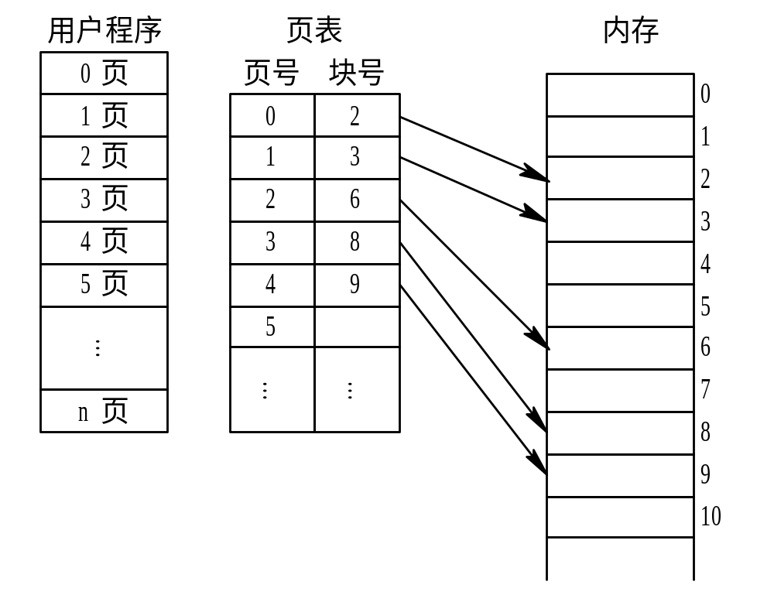
基本分页存储管理方式
页表：记录进程每一页在内存存放的块号
  页面与物理块的对应关系

Slide 73
基本分页存储管理方式
页表的管理
  页表数据存放在内存
  页表的起址和长度存放在PCB中
  地址转换时，页表的起址和长度送入页表寄存器PTR
地址变换过程
  进程访问某个逻辑地址时，分页地址机构自动将逻辑地址分为页号和页内地址
  页号大于页表长度，越界错误
  根据页号计算位置，从页表中查物理块号
  页内地址直接对应块内地址
  通过物理块号和块内地址得到物理地址
  根据物理地址读取数据

Slide 74
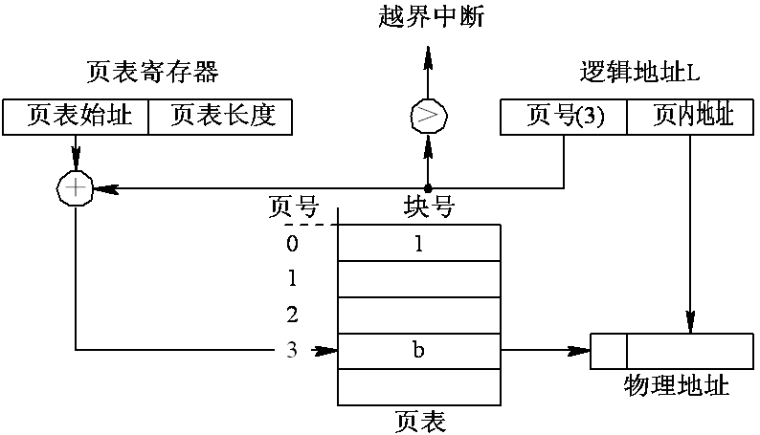
基本分页存储管理方式
地址变换机构

Slide 75
基本分页存储管理方式
带快表的地址变换过程
  进程访问某个逻辑地址时，分页地址机构自动将逻辑地址分为页号和页内地址
  页号大于页表长度，越界错误
  页号送入快表，查找物理块号
  若快表找到，送入物理地址寄存器
  否则在从页表查找物理块号，送入物理地址寄存器
  页内地址直接对应块内地址
  通过物理块号和块内地址得到物理地址
  根据物理地址读取数据

Slide 76
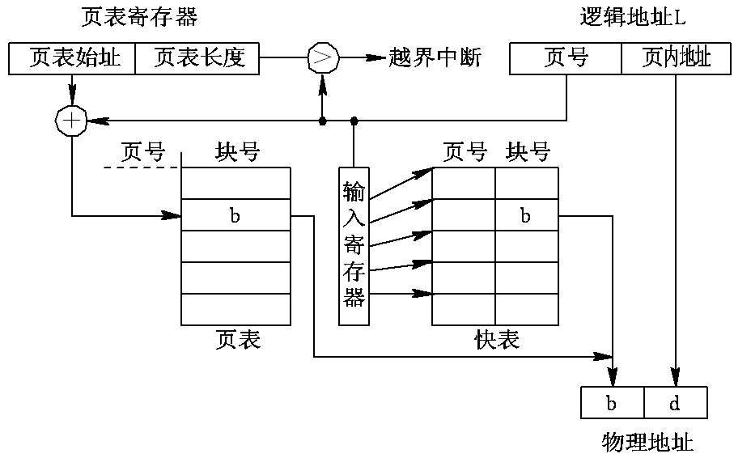
基本分页存储管理方式
带快表的地址变换机构

Slide 77

4.3 基本分页存储管理方式
两级页表：对页表本身采用分页式管理，对页表本身增加了一层页表管理
两级页表的逻辑地址结构与地址变换
注意：页大小就是页表大小，一张页表只能装在一个页中

Slide 78
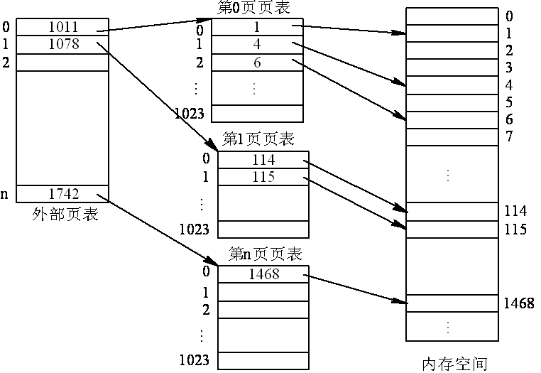
4.3 基本分页存储管理方式

Slide 79
基本分段存储管理方式
基本概念
  分段是指将一个进程划分为多个具有逻辑意义而且相对独立的部分
  例如主程序段、数据段、堆栈段、子程序段等
  X86常见的段基址：CS、SS、DS、ES
  每个段都是从0开始的独立逻辑地址空间
引入分段的好处
  方便编程
  信息共享
  信息保护
  动态增长
  动态链接

Slide 80
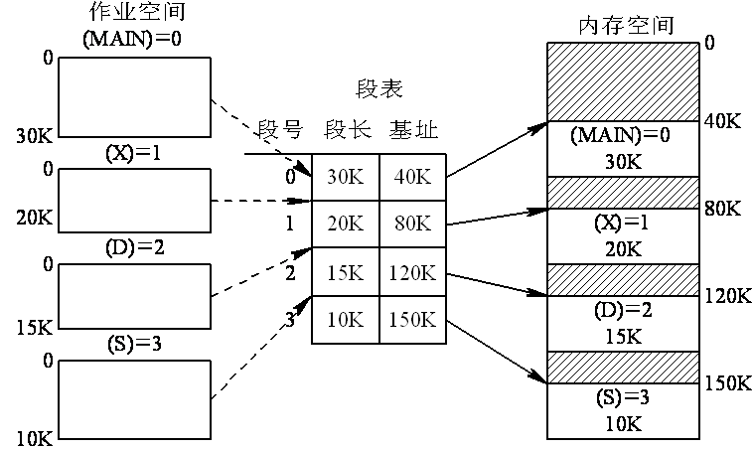
基本分段存储管理方式
段表

Slide 81
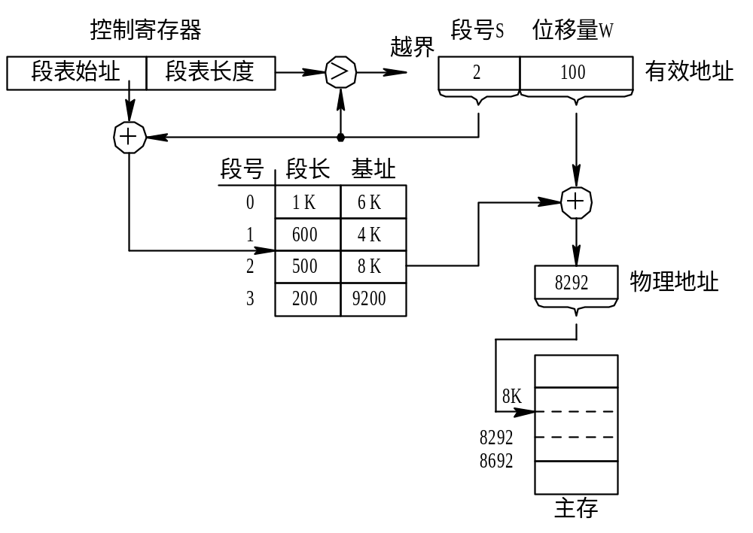
基本分段存储管理方式

Slide 82
基本分段存储管理方式
分页与分段的区别
  页是信息的物理单位，满足系统空间管理需要。分页实现离散分配方式，以消减内存的外零头， 提高内存的利用率。
  段是信息的逻辑单位，满足用户需要
  页的大小固定，由系统决定
  段的长度不固定， 由用户决定
  分页的作业地址空间是一维的
  分段的作业地址空间则是二维的

Slide 83
基本分段存储管理方式
段页式管理的引入
  段面向用户程序需要，段长度不固定
  段需要连续分配空间，存在连续分配的缺点，例如易产生碎片
  结合段式和页式两者管理优点，既能节省内存空间，提高内存分配效率；又能兼顾用户程序需要
段页式管理的机制
  分段与分页机制的结合
  先将用户程序划分为多个有逻辑意义的段，再将段划分为多个页
  段页式管理需要设置段表和页表
  每个段都对应一张页表，因此段表存放了每张页表的开始地址和页表长度

Slide 84
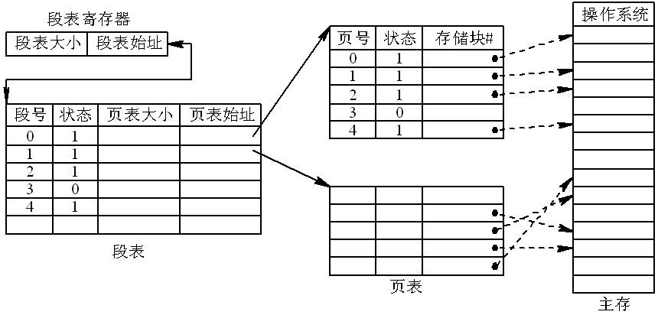
基本分段存储管理方式
段页式的地址映射

Slide 85
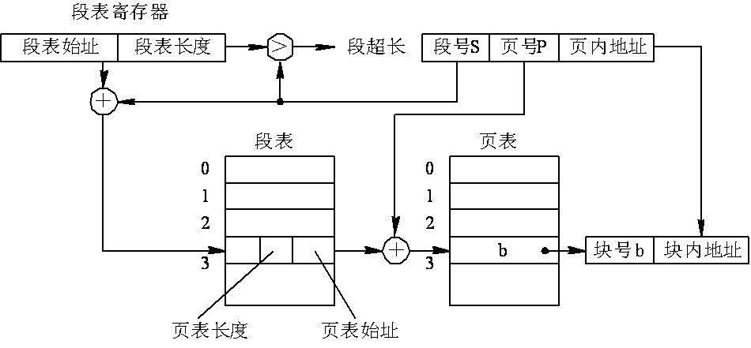
基本分段存储管理方式
段页式的地址变换过程

Slide 86
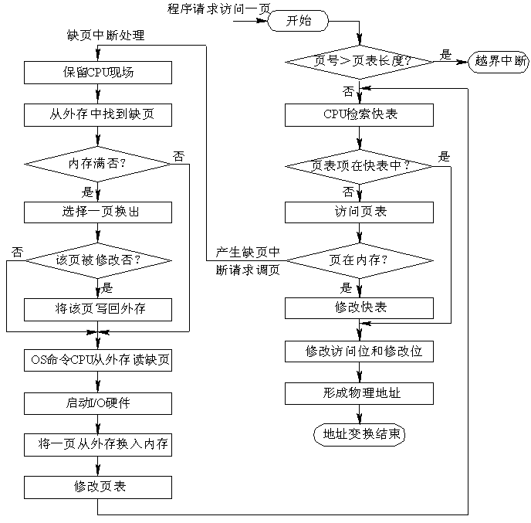
地址变换

Slide 87
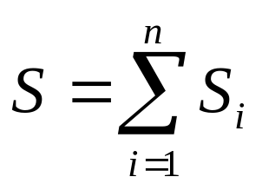
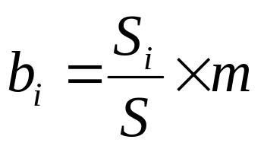
请求分页存储管理
物理块分配算法
平均分配：所有空闲物理块平均分配给各个进程
  例系统有100个物理块，有5个进程在运行时，每个进程可分得20个物理块
  若其中一个进程大小为200页，只分配20个块，则缺页率很高
  若一个进程只有10页，则有10个物理块闲置未用
按比例分配：根据进程大小按比例分配物理块
  n个进程，每个进程的页面数为Si
  可用物理块总数为m
  每个进程所能分到的物理块数为bi
  bi取整且必须大于最小物理块数

Slide 88
请求分页存储管理
按优先权分配：对重要的、紧迫的作业分配较多的空间
  将空闲物理块分成两部分：一部分按比例地分配给各进程；另一部分则根据各进程的优先权，适当地增加其相应份额
例如A\B\C\D四个进程，分别需要100、200、300、400个物理块，现有500个物理块，则平均分配、比例分配和优先分配的结果

Slide 89
请求分页存储管理
页面调入过程：
若访问页面未在内存，向CPU发出一缺页中断
中断处理程序首先保留CPU环境，分析中断原因 转入缺页中断处理程序。
缺页中断处理程序查找页表，得到该页在外存的物理块号
若内存能容纳新页，则启动磁盘I/O将缺页调入内存
若内存已满，按照某种置换算法选出一页准备换出；如果该页未修改，该页不必写回磁盘；若该页已被修改， 则必须写回磁盘，调到步骤4
修改页表，置存在位为1，并将此页表项写入快表中
利用修改后的页表， 形成要访问数据的物理地址，读取内存数据

Slide 90
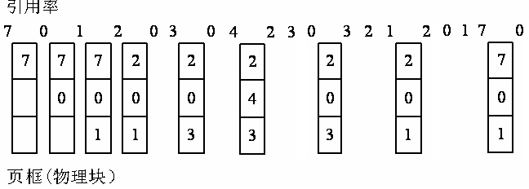
页面置换算法
最佳置换算法
  选择的页面：不再访问的或者较长时间不再使用
  优点：保证最低的缺页率
  缺点：不可能真正实现，只作为其他算法评价参考
  特点：“往后看”，看未来，理论上的算法，不可行

Slide 91
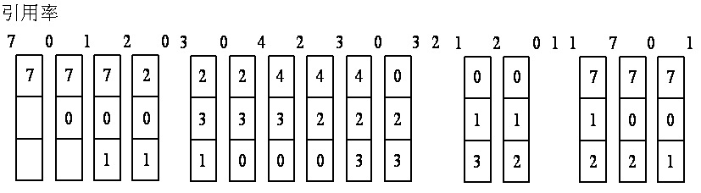
页面置换算法
先进先出(FIFO)页面置换算法
  淘汰最先进入内存的页面，即选择内存驻留时间最长的
  需要使用指针标识停留最久的位置
  优点：算法简单；缺点：性能不佳
  特点：只看“进入顺序”

Slide 92
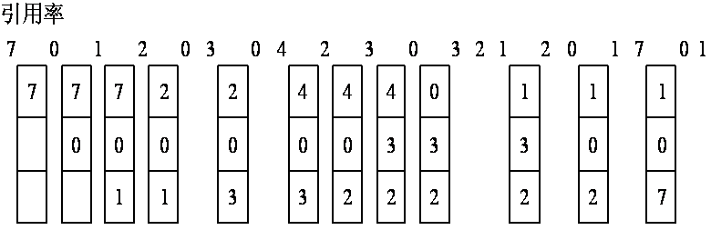
页面置换算法
最近最久未使用(LRU)置换算法 
  选择最近最久未使用的页面
  增加访问字段记录各个页面未被访问的周期数
  优点：性能较好；缺点：需要较多硬件支持
  特点： “向前看”，看过去的使用情况

Slide 93
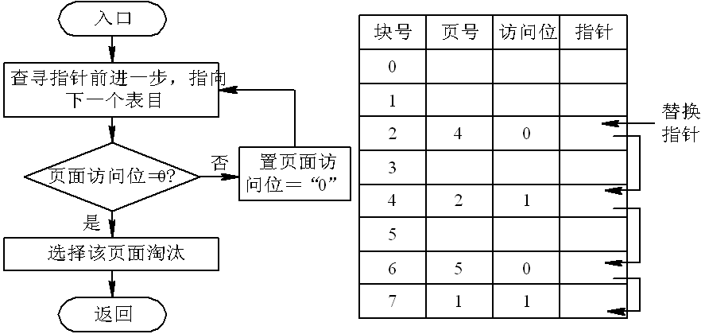
4.7 页面置换算法
简单的Clock置换算法
LRU算法的近似算法，也称为最近未用算法。
为每页设置一访问位，当被访问则设置为1，未访问为0

Slide 94
4.7 页面置换算法
改进型Clock置换算法
  每个页面有访问位A和修改位M
  两个位组合成四种类型页面
  A=0, M=0：最近未被访问，又未被修改，最佳淘汰页
  A=0, M=1：最近未被访问，但已被修改页。
  A=1, M=0：最近已被访问， 但未被修改。
  A=1, M=1：最近已被访问且被修改，最不应淘汰页。

Slide 95
4.7 页面置换算法
改进型Clock的执行过程
  从当前指针位置开始扫描循环队列，寻找第1类页面，不改变访问位A，将遇到的第一个这类页面作为淘汰页
  第一步查找失败，寻找第2类页面，将遇到的第一个这类页面作为淘汰页。在扫描期间，所有扫描过的页面的访问位A都置0。
    所有3类页面变成1类页面，4类页面变成2类页面
  第二步失败，重复第一步
  如果仍失败，再重复第二步，此时就一定能找到被淘汰的页。

Slide 96
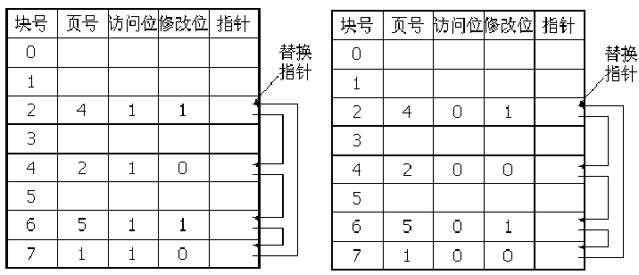
4.7 页面置换算法
改进型Clock置换算法举例
优点：减少了磁盘的I/O操作次数
缺点：可能需要几轮扫描，增加了系统开销
特点：使用两个指标判断，访问位+修改位

Slide 97
I/O系统
I/O设备种类
按传输速率分类
  低速设备，速率1KB/s以下，典型设备有键盘、 鼠标器、语音的输入和输出等设备
  中速设备，速率1KB—100KB/s，典型设备有行式打印机、激光打印机
  高速设备，速率100KB/s以上，甚至几十兆字节， 典型设备有磁带机、 磁盘机、 光盘机等

Slide 98
I/O系统
按信息交换单位分类
  块设备，Block Device，用于存储信息，以数据块为单位，属于有结构设备。典型设备是磁盘
    特征是传输速率较高，通常每秒钟为几兆位
    另一特征是可寻址，即对它可随机地读/写任一块
    磁盘设备的I/O常采用DMA方式。
  字符设备，Character Device，用于数据的输入和输出 单位是字符， 故称为字符设备。无结构的数据I/O
    特征是传输速率低
    另一特征是不可寻址
    常采用中断驱动

Slide 99
I/O控制方式
I/O通道控制方式
  以一组数据块的读/写作为控制和管理单位
  实现CPU、通道和I/O设备三者的并行操作
  CPU需向I/O通道发送指令，给出要执行的通道程序的首址和要访问的I/O设备
  通道执行通道程序，完成CPU指定的I/O任务
操作 | P | R | 计数 | 内存地址
WRITE | 0 | 0 | 80 | 813
WRITE | 0 | 0 | 140 | 1034
WRITE | 0 | 1 | 60 | 5830
WRITE | 0 | 1 | 300 | 2000
WRITE | 0 | 0 | 250 | 1850
WRITE | 1 | 1 | 250 | 720

Slide 100
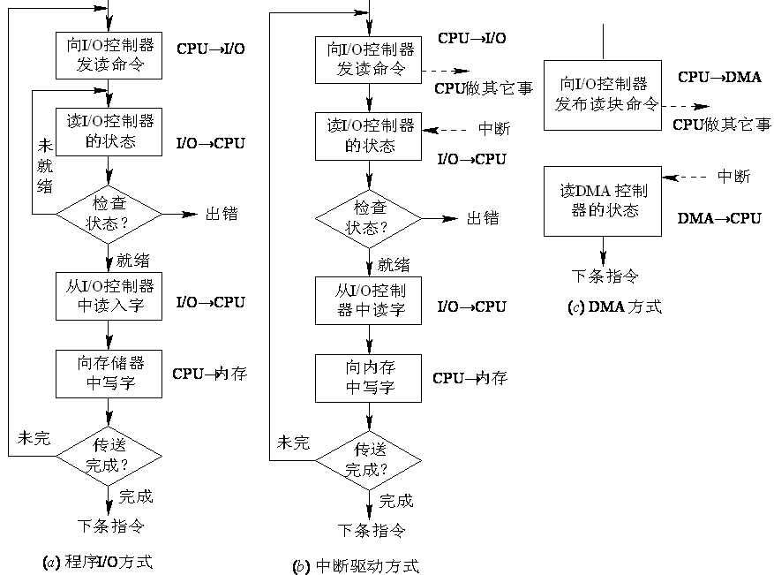
I/O控制方式

Slide 101
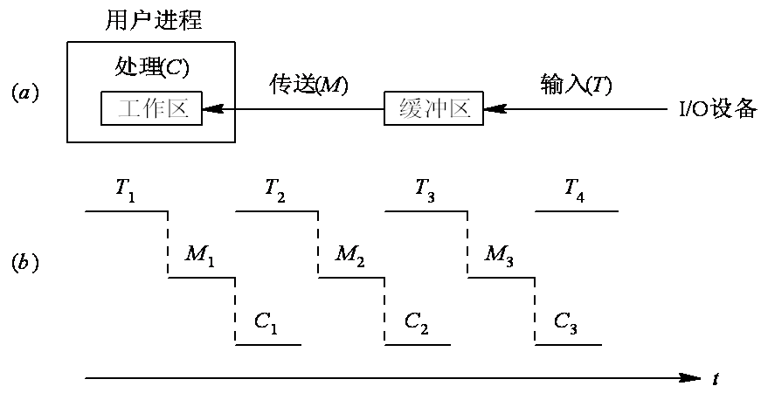
缓冲管理
单缓冲(Single Buffer)
  运行周期：Max(C, T) + M

Slide 102
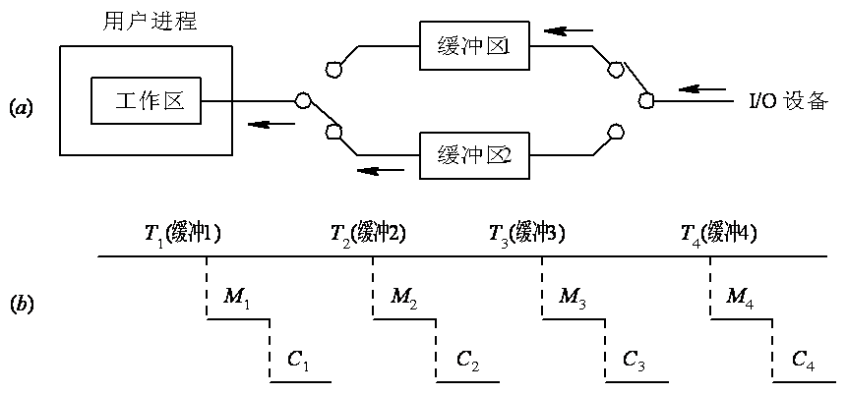
缓冲管理
双缓冲(Double Buffer)
  运行周期：Max(C+M, T)
  C+M<T：主机速度快，主机等待，磁盘连续输入
  C+M>T：磁盘速度快，磁盘等待，主机连续运行

Slide 103
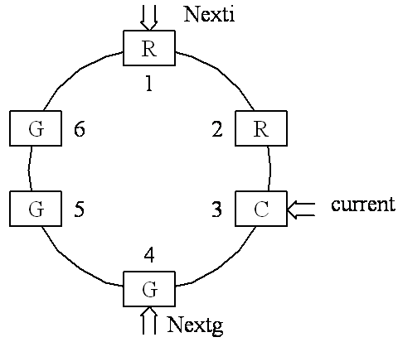
缓冲管理
循环缓冲
三类缓冲区：空白、装满、执行
三个指针：指向三类缓冲区，Nexti, Nextg, current
两个进程：
  读/写数据Getbuf
  修改状态Releasebuf
进程同步控制：
  Nexti赶上Nextg
  Nextg赶上Nexti

Slide 104
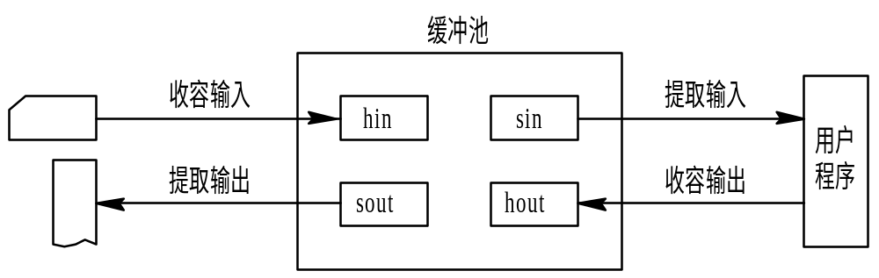
缓冲管理
缓冲池(Buffer Pool)
三种缓冲区：空闲、输入数据、输出数据
三个队列：空缓冲队列、输入队列、输出队列
四种工作方式：收容输入、提取输入、收容输出、提取输出

Slide 105
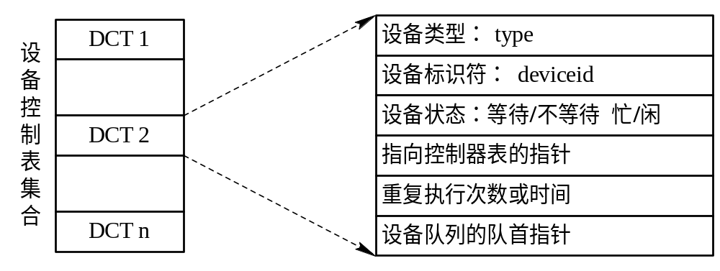
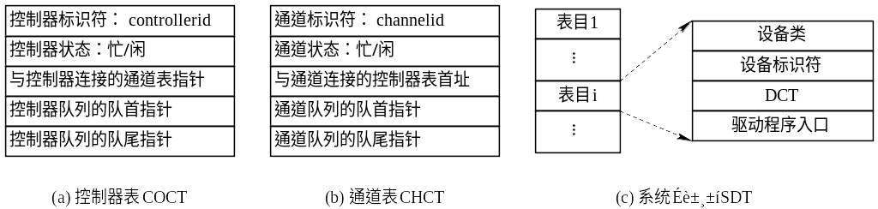
设备分配
数据结构
  设备控制表(DCT)
  控制器控制表、通道控制表和系统设备表

Slide 106
磁盘存储器管理
磁盘的组成
  磁盘由多个盘片组成
  每个盘片分两个盘面
  每个盘面分若干个磁道（同心圆）
  每个磁道分若干个扇区
磁盘的寻址：磁头——柱面——扇区
  磁头Head：第几个盘片的正面或背面
  柱面Cylinder：第几个磁道
  扇区Sector：磁道上的分区号

Slide 107
磁盘存储器管理
磁盘访问时间
寻道时间Ts：磁头移动到指定磁道上的时间
  启动磁臂时间s与磁头移动n条磁道花费的时间之和
Ts=m×n+s
  m是常数，与磁盘驱动器的速度有关，一般磁盘m=0.2；高速磁盘，m≤0.1
  磁臂的启动时间s约为2 ms。
  一般寻道时间5~30 ms
旋转延迟时间Tτ ：扇区移动到磁头下面的时间
  5400转硬盘，即5400 r/min，每转需时11.1 ms，平均旋转延迟时间Tτ为5.55 ms
  对于软盘，其旋转速度为300 r/min或600 r/min，
  平均Tτ为50~100 ms

Slide 108
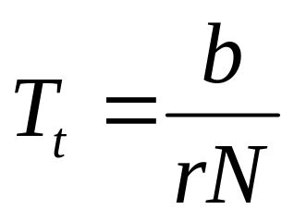
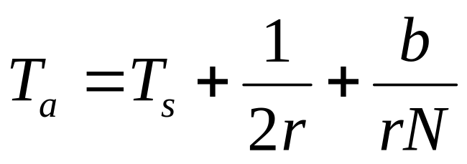
磁盘存储器管理
传输时间Tt：数据从磁盘读出或向磁盘写入数据
  与每次所读/写的字节数b和旋转速度有关
  r为磁盘每秒钟的转数；N为一条磁道上的字节
  当一次读/写的字节数相当于半条磁道上的字节数时，总时间：

Slide 109

磁盘存储器管理
先来先服务FCFS(First-Come, First Served)
  优点：简单，每个请求按照时间顺序来处理
  缺点：平均寻道距离较大

Slide 110

磁盘存储器管理
最短寻道时间优先SSTF(Shortest Seek Time First)
  优点：平均寻道时间较短
  缺点：
    “饥饿”现象，即某些进程长期得不到访问；
    “磁臂粘着”现象，即磁头可能长期停留在同一磁道

Slide 111
磁盘存储器管理
扫描算法， SCAN，又称为电梯调度算法
  针对最短寻道优先的“饥饿”现象进行改进
  最短寻道优先+磁头移动方向
  依据磁头移动方向访问当前磁道最近的目标磁道
  优点：不会出现“饥饿”现象，平均寻道时间较短
  缺点： “磁臂粘着”现象仍未解决；与当前磁道距离近但磁头移动反方向的磁道等待时间长

Slide 112
磁盘存储器管理
循环扫描算法， CSCAN
  到达最外磁道后，返回最内磁道开始扫描算法
  磁头移动方向固定不变，不会中途折返
  优点：不会出现“饥饿”现象，平均寻道时间较短，最长等待时间比扫描算法少一半
  缺点： “磁臂粘着”现象仍未解决

Slide 113
文件的逻辑结构
三种文件的查找速度比较：100W条记录
顺序文件：平均查找需要50W次
索引文件：按索引方法查找，额外需要100W个索引的空间
索引顺序文件
  每100条记录为1个组，共有10000个组，即有10000个组索引
  每100个组索引为1群，共有100个群，即有100个群索引
  建立二级索引表
  查找：群索引表—组索引表—组记录表
  50+50+50=150次

Slide 114
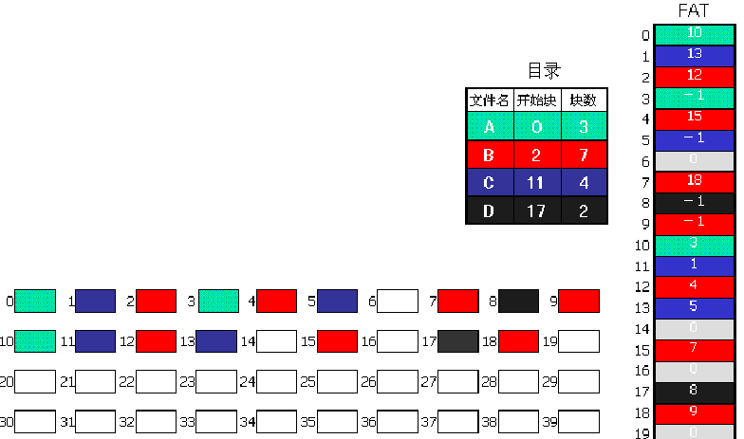
外存分配方式
显式链接：将各盘块的指针显式放在链接表中，又称为文件分配表（File Allocation Table，简称FAT表）
缺点：不支持高速直接存取；FAT表占用额外内存空间

Slide 115
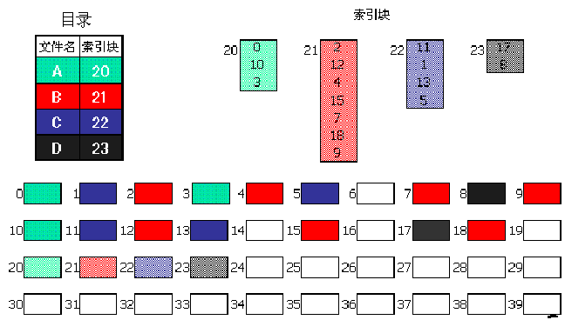
外存分配方式
索引分配 ：为每个文件分配索引表，将文件所有盘块记录在索引表中。
一级索引：每个文件只有一张索引表

Slide 116
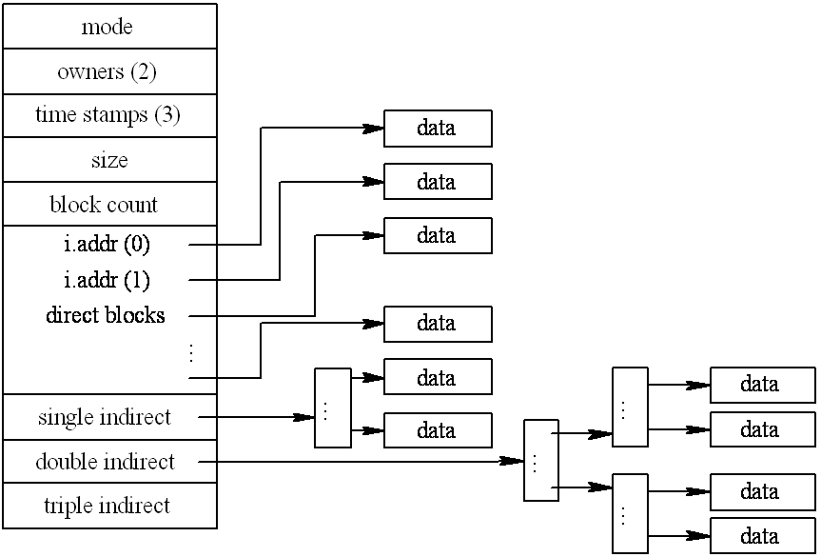
外存分配方式
混合索引：块大小4KB
  直接地址
    0~40K
  一次间接地址
    40K~4M
  多次间接地址
    4M~4G~4T

Slide 117
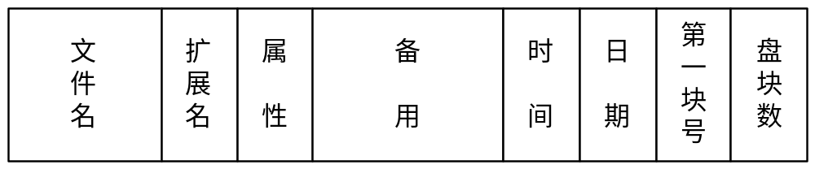
目录管理
文件控制块 （FCB）
  基本信息类：文件名、物理位置、逻辑结构、物理结构
  存取控制信息类
  使用信息类

Slide 118
目录管理
FCB太大，单个盘块存储的FCB数量过少，导致文件查找需要访问多个盘块
  FCB为64B，盘块为1KB，单个盘块仅存16个FCB
  若一个目录中包含640个文件，则需要40个盘块，
  平均查找需要访问20个盘块
索引结点的引入：将文件描述信息存放在索引结点中
  文件名与索引结点指针组成目录表，方便查找
  目录项占用16个字节：14B用于文件名，2B用于指针
  1KB盘块存放64个目录项
  上例只需要10个盘块，
  平均查找访问5个盘块
文件名
索引结点编号
FILENAME1
INDEX1
FILENAME2
INDEX2
…
…

Slide 119
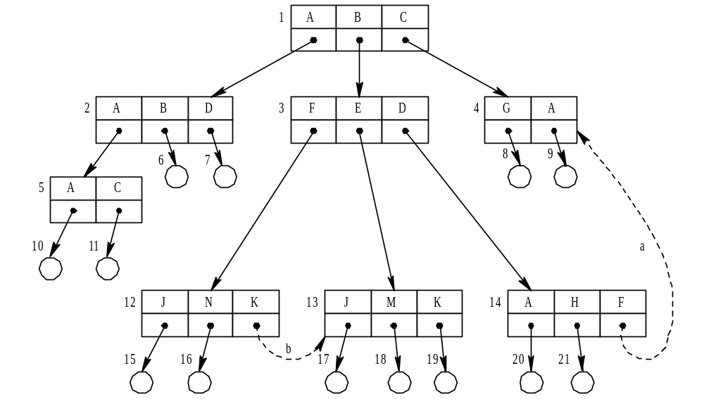
目录管理
多级目录：构造目录树

Slide 120
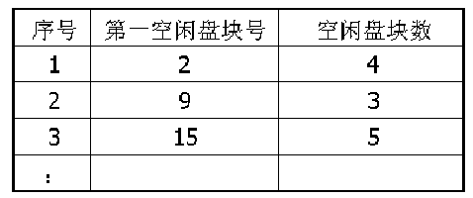
文件存储空间的管理
空闲表：对外存上所有空闲分区建立一张空闲索引表
  属于连续分配方式
优点：较高的分配速度，可减少磁盘I/O访问频率
  适用于空间对换，或者小文件系统。
空间分配
  与内存动态分配类似
  采用首次适应算法、循环首次适应算法等
  按照算法在空闲表寻找合适空间进行分配，再修改空闲表
空间回收
  类似于内存回收，要考虑回收区与相邻接分区是否合并

Slide 121
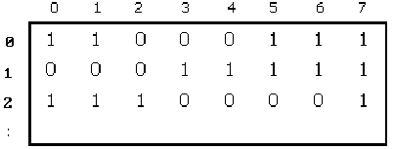
文件存储空间的管理
位示图法：利用二进制的一位表示磁盘中一个盘块的使用情况，0表示空闲盘块，1表示已分配盘块
盘块的分配
  扫描位示图，找到位值为0的盘块，逐个分配
  盘块位置计算：n = i * 8 + j
  修改位示图，新分配盘块对应的位值变1
盘块的回收
  盘块位置计算：i = n / 8，j = n mod 8
  修改位示图，回收盘块对应的位值变0

Slide 122
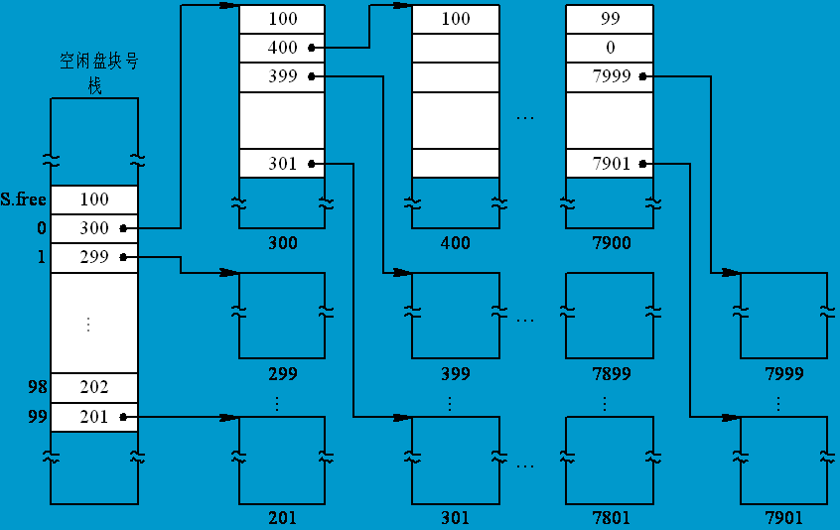
文件存储空间的管理

Slide 123
文件存储空间的管理
空闲盘块号栈：
  栈长度 = S.free(块数) + 块号栈
  先进后出；上是栈底，下是栈顶
  出从栈顶出，进从栈顶进
盘块回收：是否栈满？
  否：从栈顶进盘块
  是：①将整个栈内容保存为一数组；②清空堆栈；③将新块号放入栈，修改S.Free；④将数组放入新的盘块中
盘块分配：是否栈空？
  否：从栈顶出盘块
  是：①从最后盘块中读取新一组盘块信息并调入栈；②接着分配新一组

Slide 124
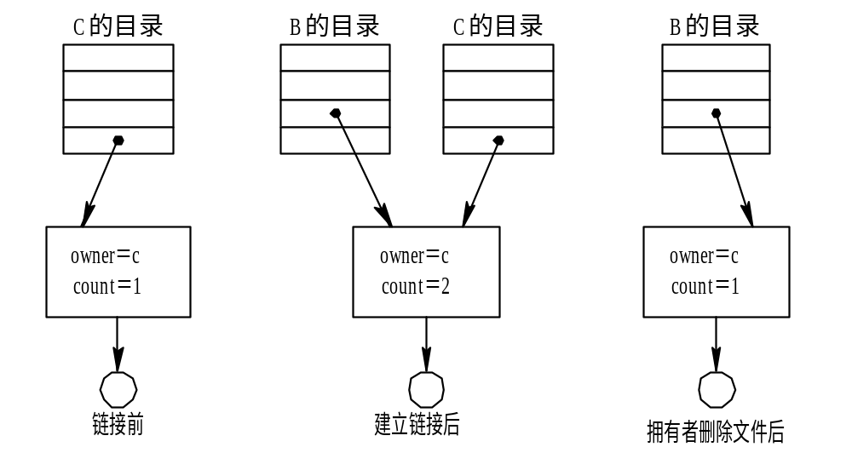
文件共享和文件保护
基于索引结点共享的缺点：共享链接有残留

Slide 125
文件共享和文件保护
基于符号链的共享
  文件主拥有指向共享文件的索引结点指针
  共享用户只有文件的路径名，并不拥有指针
  文件主删除共享文件后，其他用户通过符号链访问已删除的共享文件时，会因找不到文件而访问失败，系统于是将符号链删除

